Slide 1





Mitä on referointi tai plagiointi?
Eveliina Korpela

Slide 2

Tavoitteet
Tutustua siihen, mitä on referointi.
Oppia referoinnin ja plagioinnin erot.
Harjoitella referointia niin, että oppii referoimaan (kirjoittamaan lyhyesti) tärkeimmät asiat luetusta selkeästi ja ymmärrettävästi.

Slide 3
Mitä on referointi? 1/2
Referointi tarkoittaa, että poimit jonkun toisen esityksestä (tekstistä/kirjasta/luennosta/videosta) ajatuksia, joita kuvailet omin sanoin.
Referaatti on lyhennetty selostus jostakin toisesta esityksestä. Tavallisesti kirjoittaja poimii referaattiin alkutekstistä tärkeimmät asiat tai omalle tekstilleen keskeisimmät asiat.
Taito referoida muiden tekstejä on tärkeä opiskelutaito.

Slide 4
Mitä on referointi? 2/2
Kommentoivassa referaatissa yhdistät näihin muiden ajatuksiin myös omia ajatuksiasi.
Referoija (eli se, joka referoi) usein lyhentää alkutekstin ajatuksia. Referaatissa esitetään asiat samoin kuin alkuperäisessä tekstissä. Toisen sanoja ei saa muunnella.
Referoidut kohdat merkitään lähdeviitteillä. Viitemerkinnät ovat osa tekijänoikeuksien kunnioittamista.

Slide 5
Mikä on suora lainaus eli sitaatti? 1/2
Suora lainaus eli sitaatti tarkoittaa, että otat jonkun toisen esityksestä (tekstistä/kirjasta/luennosta/videosta) ajatuksia, jotka liität omaan tekstiisi suoraan, muuttamatta mitään.
Vältä suoria lainauksia! Opiskeluteksteissä kannattaa kertoa muiden ajatukset omin sanoin, eli muotoilla ajatukset vähän eri tavoin kuin alkuperäisessä tekstissä.
Suoria sitaatteja voi kuitenkin käyttää esimerkiksi silloin, kun 1) siteeraa lakia, 2) siteeraa jotain aforismia tai jonkun puhetta tai 3) kun kiistää toisen ajatukset (alkuperäinen ajatus on silloin kohtelias laittaa näkyviin lukijallekin).

Slide 6
Mikä on suora lainaus eli sitaatti? 2/2
Suora lainaus merkitään lainausmerkeillä ja lähdeviitemerkinnällä.
Esimerkki suorasta lainauksesta: Lain mukaan rakenteelliseen sosiaalityöhön kuuluu mm. ”sosiaalihuollon asiakastyöhön perustuvan tiedon tuottaminen asiakkaiden tarpeista ja niiden yhteiskunnallisista yhteyksistä sekä tarpeisiin vastaavien sosiaalipalvelujen ja muun sosiaalihuollon vaikutuksista.” (Sosiaalihuoltolaki 1301/2014 §7.)

Slide 7
Miksi referoituihin kohtiin laitetaan lähdeviitteet?
Lähdeviittaukset ovat osa tekijänoikeuksien kunnioittamista: ei oteta toisten ajatuksia omiin nimiin, eikä laiteta omia ajatuksia toisten nimiin.
Tekstissä olevan lähdeviitteen avulla lukija voi löytää lähteen tiedot lähdeluettelosta.
Lähdeluettelon avulla lukija löytää lähteen verkosta, kirjastosta tai kirjakaupasta.
Lähdeviite laitetaan aina, kun hyödynnetään jonkun muun kirjoittajan tekstiä joko niin, että siteerataan sitä suoraan tai niin, että referoidaan sitä omin sanoin.

Slide 8



Mikä käy lähteeksi?
Huom! Oppikirjat tai Wikipedia tiivistävät ja yleistävät ja usein myös yksinkertaistavat asioita.
Periaatteessa mikä tahansa dokumentti, joka auttaa asian käsittelyä ja kirjoituksen keskeisiin kysymyksiin vastaamista.
Sanoma- ja aikakauslehdissä tiedot eivät aina perustu tutkimukseen, vaan toimittajan mielipiteet ja lehden linja vaikuttavat sanoman muotoiluun.
Keskeisiä lähteitä ovat ne, jotka perustuvat analyysille.

Slide 9
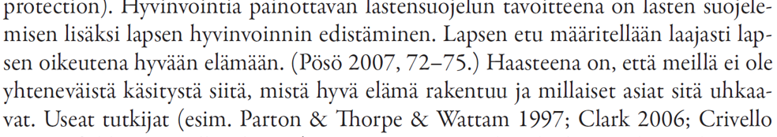
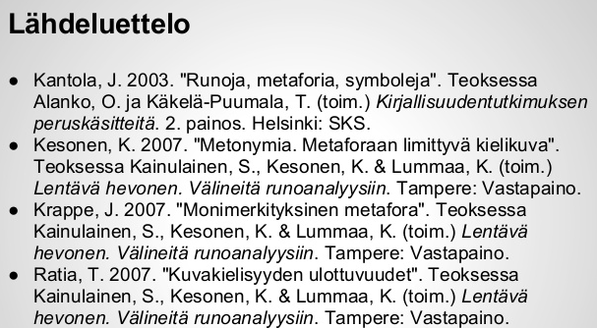
Nimityksistä
tekstiviite = lähdeviite = viite = viitemerkintä
lähdeluettelo = lähteet, teoksen bibliografiset tiedot

Slide 10
Referointia vai plagiointia? Tapaus Huhtasaari
Lähde: Lång & Munukka 2019, Yle.
Notes:
Powerpoint-esityksen rinnalla voi hyödyntää opiskelijan osion materiaalia ja tehtäviä Referointiharjoituksia 1: tekstistä toiseksi.

Slide 11
Mikä on plagiaatti?
Plagioinnilla tarkoitetaan, että toisen tekstiä käytetään oman teoksen osana niin, että lähteitä ei mainita. Lukija voi luulla, että teksti on kirjoittajan omaa, vaikka ei olekaan.
Sekin on plagiointia, että muokkaa toisen tekstiä, mutta ei laita näkyviin lähdemerkintää.
Kun kirjoittaja käyttää lähdeviitettä (= merkitsee tekstiin sen, kuka on kirjoittanut aiheesta ja milloin), kyseessä ei ole plagiointi.

Slide 12
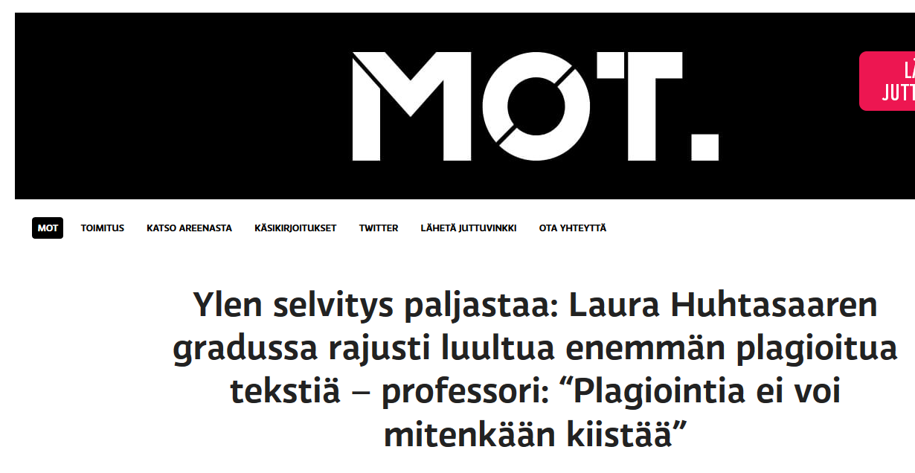
Tapaus Huhtasaari
Ylen selvitys paljastaa: Laura Huhtasaaren gradussa rajusti luultua enemmän plagioitua tekstiä – professori: ”Plagiointia ei voi mitenkään kiistää” (Yle Uutiset 9.5.2018)
Linkki Ylen uutiseen

Slide 13
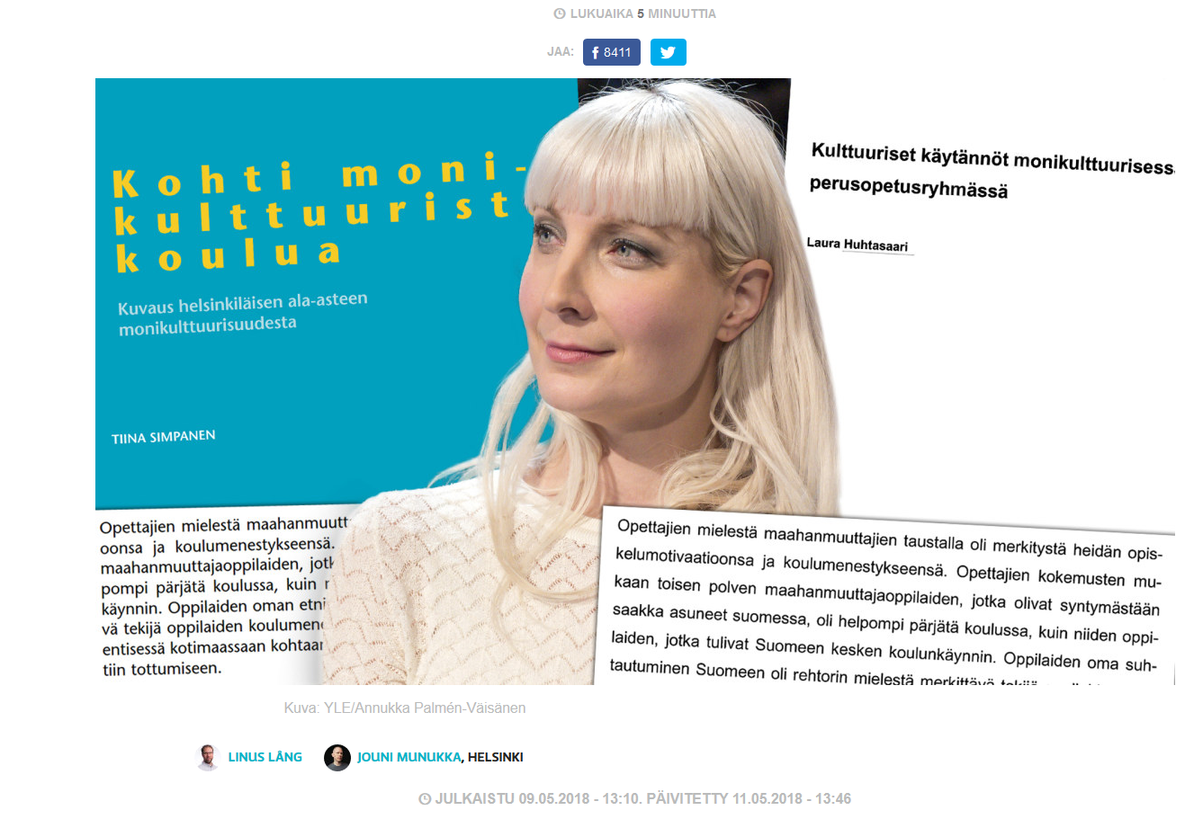
Kuvakaappaus Ylen uutisesta

Slide 14
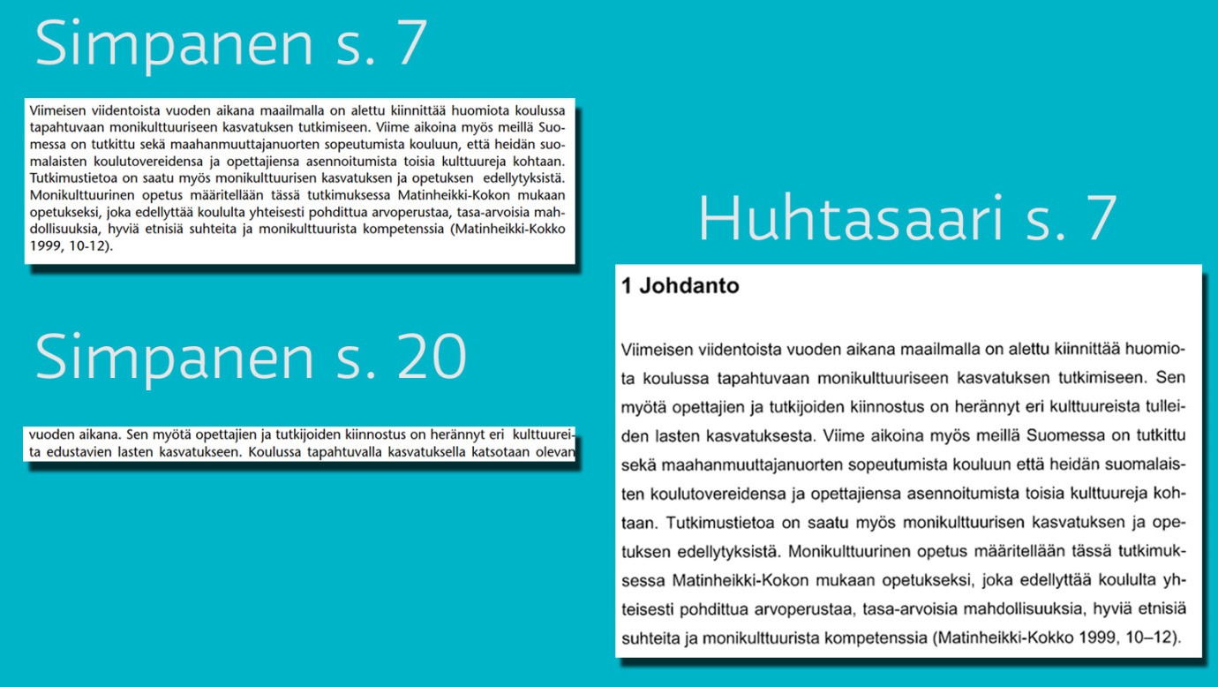
Esimerkki 1

Slide 15
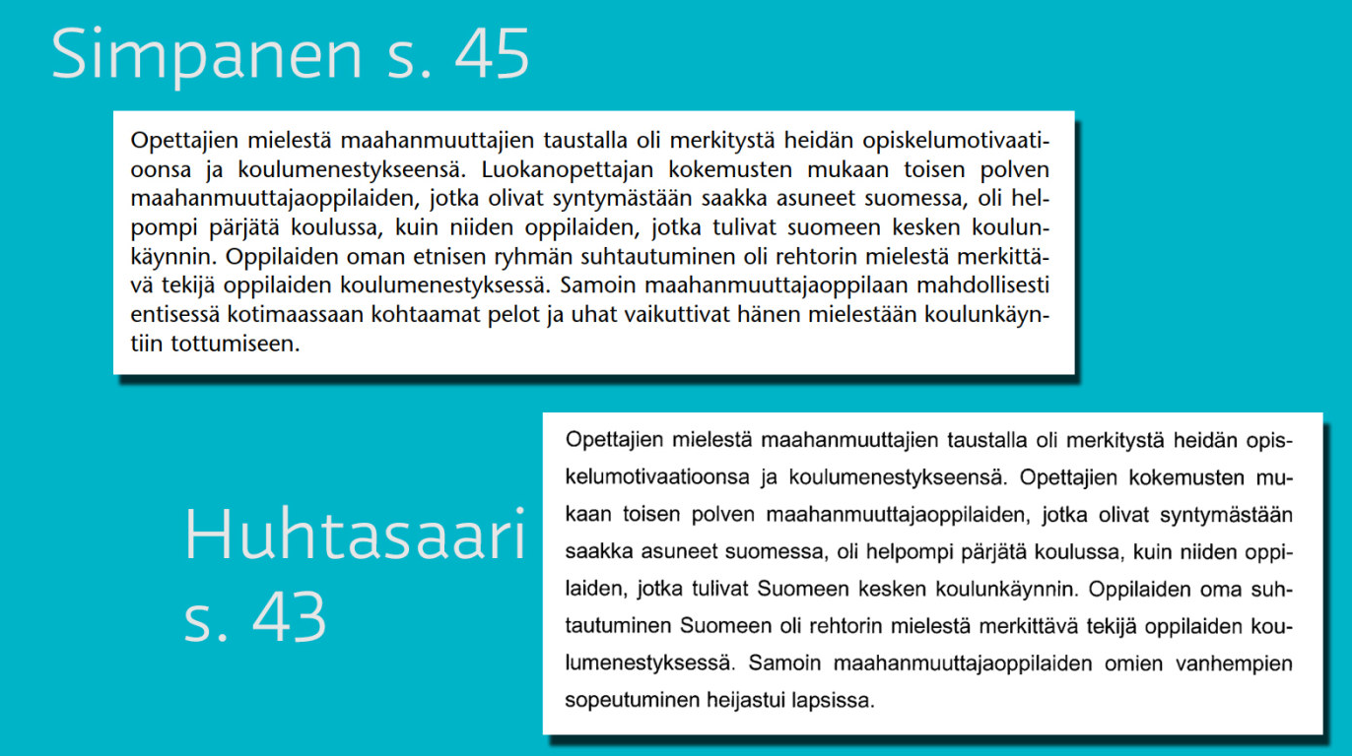
Esimerkki 2

Slide 16
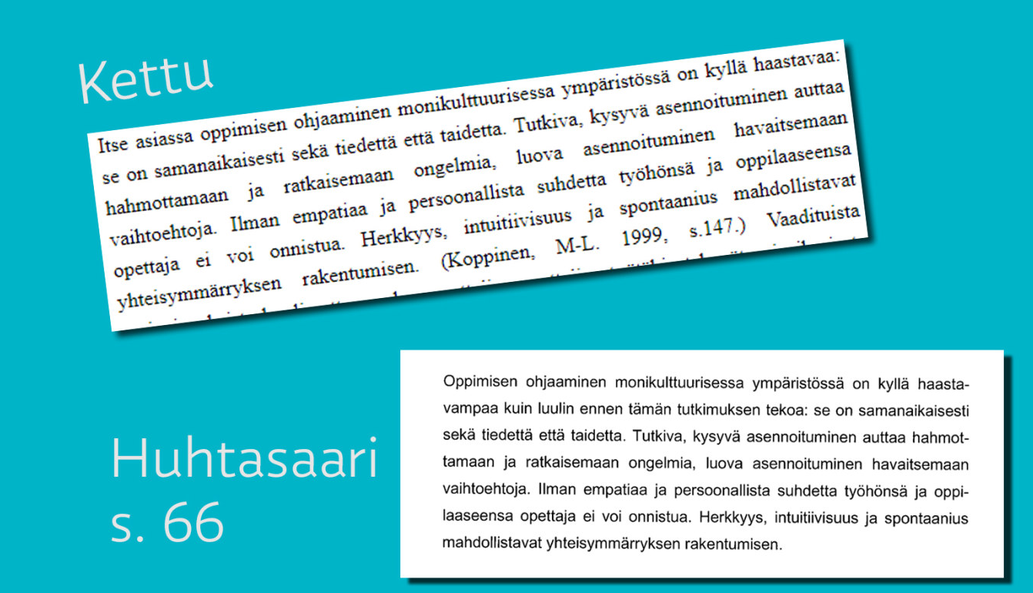
Esimerkki 3

Slide 17
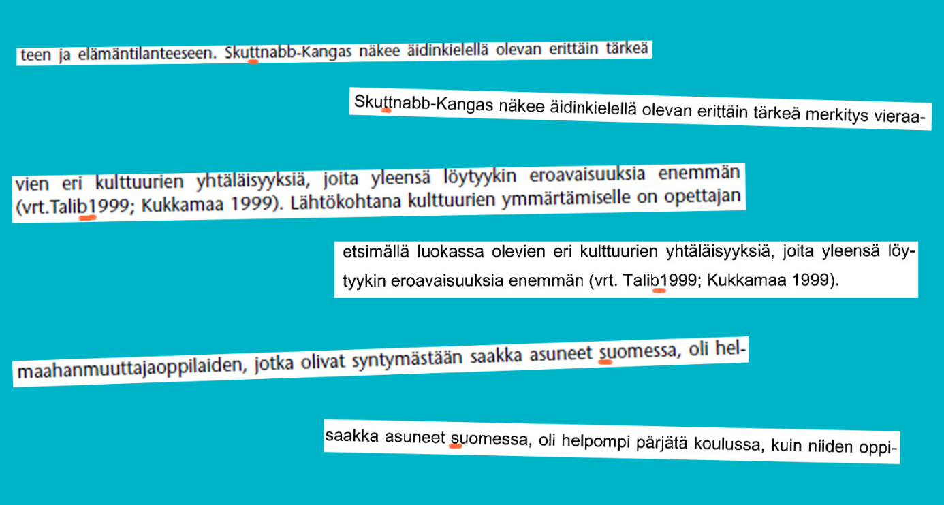
Esimerkki 4

Slide 18
Miten referoin?
Eveliina Korpela
Notes:
Powerpoint-esityksen rinnalla voi hyödyntää opiskelijan osion materiaalia ja tehtäviä Referointiharjoituksia 1: tekstistä toiseksi.

Slide 19
Referointiverbejä
Mitä eroa näillä on?
Väisäsen mukaan…
Väisänen esittää…
Väisänen väittää…
Väisänen kritisoi näkemystä, jonka mukaan…
Mielestäni Väisänen osoittaa…
Väisänen osoittaa…
Väisäsen tekstistä voi päätellä, että…

Slide 20
Kirjoittaja- tai asiakeskeinen referointi
Kirjoittajakeskeinen viittaaminen:
Korpela (2023: 105) toteaa, että - -
Asiakeskeinen viittaaminen:
Kirjoittamista voidaan ylipäätään tarkastella - - (Svinhufvud 2016: 33).

Slide 21
Miten pitäisi referoida?
Tekstiä käytetään oman tekstin tukena: kirjoittaja referoi sen, mikä on tärkeintä hänelle. Kirjoittaja siis valikoi, painottaa ja myös tulkitsee tekstiä.
Kirjoittaja pyrkii ymmärtämään, ei vain toistamaan.
Tulos luettava ja selkeä.
Vaarana voivat olla väärät tulkinnat, joten referoinnissa on oltava tarkkana.

Slide 22
Miten ei pitäisi referoida?
Kirjoittaja lyhentää tekstiä satunnaisesti
Kirjoittaja toistaa tekstin ajatuksia ja ilmaisuja sekavasti
Tulos hajanainen eikä tärkeä sisältö tule esiin

Slide 23
Referoinnissa pitää olla uskollinen tekstille
Olennaisia seikkoja ei saa jättää pois
Objektiivisuus
Tarkkuus
Kattavuus
Tiedon varmuusasteet pitää säilyttää
Jos alkuperäinen kirjoittaja kirjoittaa ”syynä saattaa olla”, referoija EI VOI kirjoittaa: Syynä on se, että - -

Slide 24
Referointitehtäviä
Eveliina Korpela
Notes:
Powerpoint-esityksen rinnalla voi hyödyntää opiskelijan osion materiaalia ja tehtäviä Referointiharjoituksia 1: tekstistä toiseksi.

Slide 25

Referointitehtäviä
Lue Helsingin Sanomissa 26.10.2018 julkaistu artikkeli, joka käsittelee tunteita. Voit valita alkuperäisen version (B2-taso) tai helpomman version (B1).
Poimi kaikki artikkelissa esiintyvät tunnesanat.
Valitse sen jälkeen tekstistä 4–5 aiheen kannalta tärkeää sanaa.
Ota tunnesanat ja tärkeät sanat mukaasi seuraavalle tunnille.

Slide 26

Puhutaan ryhmässä!
Näytelkää vuorotellen yksi tunnesana. Muut arvaavat.
Selitä sanat, jotka valitsit tekstistä.
Muut arvaavat nämä sanat.
Kerro, miksi valitsit nämä sanat.

Slide 27
Lämmittelyharjoitus
Kirjoita aloitus, jossa väität jotakin tunteista.
Jatka virkkeellä, joka alkaa "Toisin kuin yleensä luullaan..."
Jatka virkkeellä, joka alkaa "Esimerkiksi..."
Jatka virkkeellä, jossa teet päätelmän, esim. "Siksi... / Niinpä... / Tästä syystä..."
Jatka virkkeellä, joka alkaa "Aivan kuten X:ssä..." tai "Toisin kuin X:ssä..."
Jatka virkkeellä, joka alkaa suhtautumisella, esim. "Uskon, että / luulen / en usko / en tiedä, onko..."
Jatka virkkeellä, joka alkaa "Tulevaisuudessa..."
(Lakka & Pietilä 2022)

Slide 28
Lukemisen strategioita
Miten etsin pääasiat tekstistä?

Slide 29

Miten teksti avautuu? Pohdi ennen lukemista
Mitä tiedät aiheesta jo ennestään?
Mitä ajatuksia tekstin silmäily herättää?

Slide 30



Tekstin avaaminen 1/2
Aloita otsikoista
Lue otsikot, pää- ja väliotsikot: mistä teksti kertoo?
Aiemmat tiedot ja mielikuvat Mitä tiedät aiheesta? Mitä haluaisit tietää? Mitä sanastoa tiedät aiheesta? Kirjoita ylös tuttuja sanoja, jotka liittyvät aiheeseen ja jotka muistat.
Silmäile teksti läpi Kirjoita ylös avainsanoja (=tärkeitä sanoja) otsikoista, ingresseistä, kuvista ja kuvateksteistä.

Slide 31



Tekstin avaaminen 2/2
Arvioi oleellinen Ymmärsitkö tekstistä tärkeimmän vai pitäisikö teksti lukea vielä tarkemmin?
Lue teksti kokonaan tai osin
Tee muistiinpanoja, alleviivauksia, miellekarttoja
Hyödynnä muistiinpanoja referaatin runkona

Slide 32
Muistamisen tueksi
Lue aina huolellisesti tiivistelmät, johdannot, takakansitekstit.
Lue kirjan saatesanat, niissä kerrotaan yleensä, kenelle kirja on tarkoitettu ja miksi se on kirjoitettu.
Lue ensin sisällysluettelo.
Kerää joka luvusta avainsanoja ja tärkeitä ajatuksia.

Slide 33
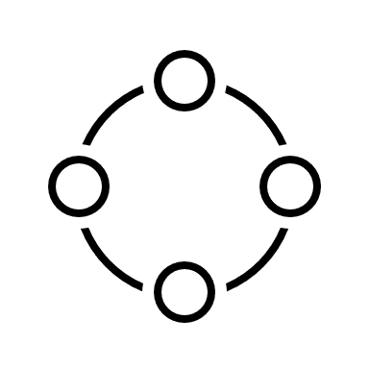
Parin kanssa miellekartta
Tehkää miellekartta tunteita käsittelevän tekstin pääasioista.
Käyttäkää apuna
edellistä tehtävää: tärkeät sanat tekstissä
lukemisen strategioita: miten etsin pääasioita tekstistä?

Slide 34
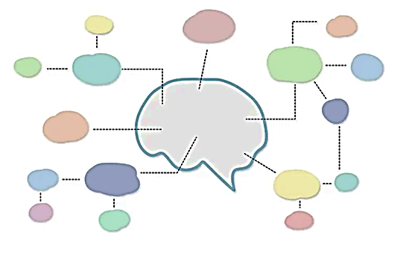
Ryhmän kanssa miellekartta
Verratkaa miellekarttojanne toisen parin kanssa.
Kysykää, kommentoikaa, keskustelkaa!
Miettikää miellekarttojen avulla tekstistä viisi pääasiaa. Kirjoittakaa nämä pääasiat post it -lapuille.
Kerätään kaikkien ryhmien post it -laput taululle.

Slide 35
Referaatti
referaatti = a summary; a brief report
referoida (2) = to summarize
Lue HUMAKin Pienestä oppaasta krijoittamiseen osio “referaatti” https://humak.libguides.com/c.php?g=682305&p=4888061
Millainen teksti referaatti on?
Miten se eroaa alkuperäisestä tekstistä? Mitä referaatissa on? Mitä referaatissa ei ole?

Slide 36
Referointiharjoitukset jatkuvat

Slide 37
Referoi 1–2 virkkeellä kappale, jossa kerrotaan tunteiden tehtävistä. Aloita: Tunteilla on tärkeitä tehtäviä. Ne - -
Tunteet turvaavat hyvinvointia
Tunteiden biologinen tarkoitus on yksinkertainen: ne saavat ihmisen lähestymään hyvinvointia edistäviä asioita ja välttämään vaarallisia asioita. Lauri Nummenmaa vertaa tunteita termostaattiin, joka pitää huoneen lämpötilan sopivana. ”Keho tarvitsee järjestelmää, joka pitää sen tasapainossa”, Nummenmaa sanoo. Pienetkin poikkeamat esimerkiksi veren sokeri- ja happipitoisuudessa tai happo-emästasapainossa ovat vaarallisia niin ihmiselle kuin muillekin eliöille. ”Tunteet auttavat varmistamaan, että kehon tila pysyy oikeissa rajoissa. Ne motivoivat korjaamaan puutteen tai nauttimaan hyvästä ympäristöstä.”

Slide 38
Referoi 1–2 virkkeellä kappale, jossa kerrotaan vauvan tunteista. Aloita: Vauvan tunteet näkyvät - -
Tunnekieli on ensi kieli
Yksilönkehitys heijastaa tunnejärjestelmän evolutiivista kehitystä. Vastasyntyneellä ei vielä ole järkeä, mutta tunteet jylläävät jo voimakkaina. Tunteet ovat ihmisen ensimmäinen kieli. Ne näkyvät suoraan vauvan ilmeissä, äänessä ja kehossa. Tunteiden avulla vauva turvaa hyvinvointinsa. Vanhemmat voivat oppia tunnistamaan itkusta ja kehonkielestä, onko hän nälkäinen, väsynyt, yksinäinen vai kipeä.
Vastasyntynyt ei tiedosta tunteitaan, koska hänen aivokuorensa tunnealueet eivät vielä toimi. Samasta syystä hän ei pysty säätelemään tunteitaan. Itku, ilmeet ja äänteet kumpuavat limbisen järjestelmän ytimestä, joka kypsyy pääpiirteissään jo sikiöaikana. Aivokuoren tunnealueet alkavat heräillä ja tietoisuus orastaa noin puolivuotiaana. Jarrut kuitenkin puuttuvat vielä pitkään. Itsesäätelyyn tarvittavat otsalohkon alueet kehittyvät vauhdikkaimmin 3–7 vuoden tietämillä, mutta kehitys jatkuu pitkälle aikuisuuteen.

Slide 39

Referoinnin keinoja 1/2
Että-lause: Puttonen ja Heikkinen (2018) toteavat, että tunteet eivät ole vain ihmistä itseään varten, vaan niillä on sosiaalista merkitystä.
Kirjoittajan mukaan -rakenne: Puttosen ja Heikkisen (2018) mukaan, tunteet eivät ole vain ihmistä itseään varten, vaan niillä on sosiaalista merkitystä.
Lauseenvastike: Puttonen ja Heikkinen (2018) toteavat ihmisen olevan laumaelän, minkä vuoksi aivojemme oletustila on sosiaalinen.

Slide 40
Referoinnin keinoja 2/2
Tiivistetty kuvaus: Puttonen ja Heikkinen (2018) pohtivat tunteiden merkitystä.
Sitaatti, lainaus sanasta sanaan: ”Tunteet eivät ole vain itseämme varten. Ihminen on laumaeläin, joten aivojemme oletustila on sosiaalinen.” Muista lainausmerkit!
Olennaista on referoiva ote (kirjoittaja mukana): Puttonen ja Heikkinen korostavat... Puttonen kertoo... Kirjoittajien mukaan...

Slide 41

Tee tekstistä parin kanssa referaatti
Käyttäkää apuna miellekarttaa.
Kertokaa pääasiat.
Kertokaa alkuperäisen tekstin kirjoittaja, otsikko, julkaisupaikka ja -aika.
Kirjoittakaa omin sanoin.
Kirjoittakaa alkuperäistä tekstiä lyhyempi teksti.
Kirjoittakaa preesensissä.
Viitatkaa (to refer) alkuperäiseen tekstiin.
Esim. Virtasen mukaan… Virtanen kertoo, että…

Slide 42

Käyttölupa
© 2023 Eveliina Korpela
Tekstitaidot: Referointi. Referointia vai plagiointia? -materiaali, kesäkuu 2023, jonka tekijät on Eveliina Korpela, on lisensoitu Creative Commons Nimeä 4.0 Kansainvälinen –lisenssillä. Materiaali on saatavilla osoitteessa Kielibuusti.fi.

